Slide 1

VON WİLLEBRAND HASTALIĞI
ARŞ. DR. PERİHAN ELMAAĞAÇ
DANIŞMAN：PROF. DR. ÖZCAN BÖR
OCAK 2023

Slide 2
SUNUM PLANI
Tanım
Tarihçe
Epidemiyoloji
vWf’ün Hemostazdaki Rolü
Sınıflandırma
Yapı-Fonksiyon Bozuklukları
Genetik
Klinik Bulgular
Prevalans
Tanı-Laboratuvar Bulguları
Tedavi
Sonuçlar

Slide 3
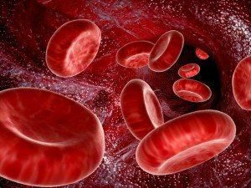

Von Willebrand Hastalığı
Von Willebrand faktörünün (vWf) kantitatif veya kalitatif bozukluğu nedeniyle oluşan ve sık görülen bir kalıtsal kanama bozukluğudur.

Slide 4
Von Willebrand Hastalığı
vWf;
Plateletlerin endotel altı dokuya adezyonununu ve trombüs oluşturmasını sağlayan, ayrıca faktör VIII için taşıyıcı görevi yapan bir proteindir. vWh’da yara yerinde trombüs oluşamadığından, deride ve mukozal yüzeylerde minor travmalarla kanamalar olur.

Slide 5
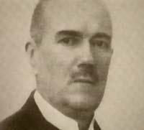

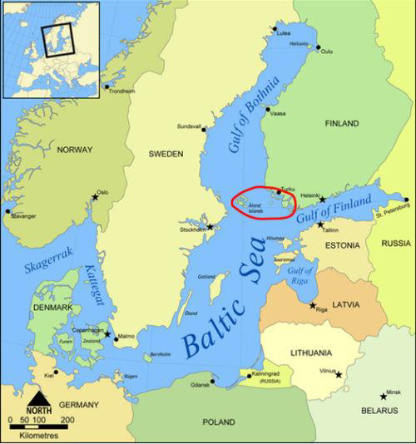
Tarihçe
vWh ilk kez 1924 yılında Åland Adaları’nda yaşayan bir ailenin doktorluğunu yapan Eric Von Willebrand tarafından tanımlanmıştır.
Dr Eric von Willebrand
Finlandiya,1926
Åland Adaları

Slide 6
Tarihçe
Proband, 5 yaşındayken değerlendirilen ve daha sonra aşırı menstrual kanama nedeniyle 13 yaşında ölen ve hastalığı şiddetli olan bir genç kızdı. Ayrıca hastanın 66 aile bireyi değerlendirildiğinde bunlardan 24’ünün de bu hastalıkla ilişkisi saptandı. 1926 yılında Dr. vonWillebrandmukokütanöz kanamalı ve otozomal kalıtımla geçen bu “yeni” kanama bozukluğuna kendi adını vererek buna “herediter psödohemofili” dedi .
1950’li yıllarda FVIII için bir laboratuvar testi geliştirildi ve FVIII düzeyinin bu bireylerde azaldığı ve kısmen arındırılan FVIII (vWF içerir) plazma transfüzyonlarının kanama semptomlarını azaltabileceği görüldü . O zamanlar,
uzamış kanama zamanı ve mukokütanöz kanama semptomlarına yol açan, bilinmeyen bu faktöre “von Willebrand faktörü” adı verildi. FVIII ve vWF 1980’li yıllarda iki ayrı protein olarak karakterize edildi.

Slide 7
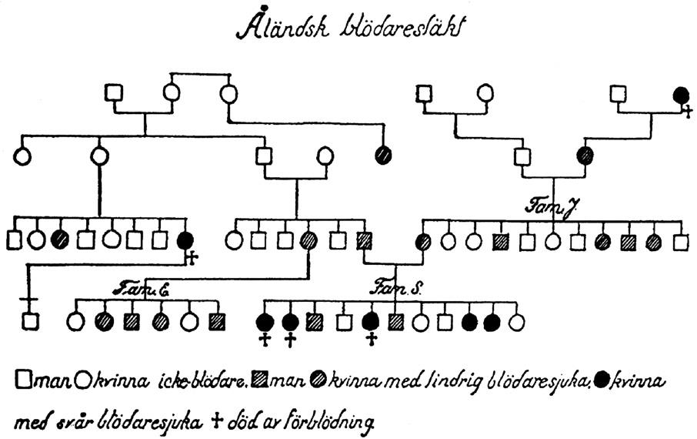

Orijinal vWh ailesi : 11 çocuk, 7 hasta, 4 ölüm (t )

Slide 8
Epidemiyoloji
En sık görülen kalıtsal kanama diyatezlerinden biridir ve laboratuvar sonuçlarına göre genel popülasyonun %1’ni etkiler . Etkilenen bireylerin çoğunda hafif ila orta derecede kanama bulguları mevcuttur. vWH tüm ırklarda görülür ancak Finlandiya’nın Åland Adalarında, İsveçte, İsrailde ve İran’ın bazı bölgelerinde yüksek insidans gösteren yerel bölgeler vardır.
Kanama semptomu ile sağlık kuruluşlarına başvuran hastaların sıklığı 35-100/ milyon arasında olup bazı İskandinav
ülkelerinde 200/ milyona kadar çıkar. Hastalığın ağır kanama eğilimi ile karakterize tipinin sıklığı 1-5/ milyon olarak hesaplanmaktadır.
Erkek ve kadınlar eşit şekilde etkilenir ancak erkeklerin genelde kadınlardan daha erken bulgular göstermesi nedeniyle hastalığın tanınma süreleri farklıdır. Kadınlar genelde gençlik döneminde ve menoraji semptomları ile ortaya çıkarlar.

Slide 9
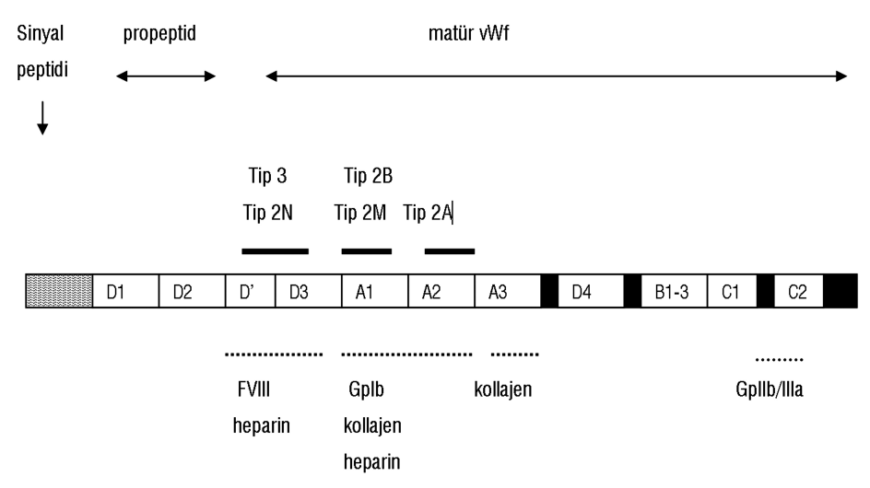

vWf ‘ün Yapısı ve Hemostazdaki Rolü
vWf düz bir polipeptid olarak endotel hücresi ve megakaryositte
sentezlenir.
Molekülün primer yapısı birbirini birkaç kez tekrarlayan D, A, B ve C
bölgelerinden oluşur
D’ bölgesi FVIII’i, kollajeni ve heparini, A1 bölgesi platelet membranındaki GPIb reseptörünü, kollajeni ve heparini,
A3 bölgesi kollajeni, C1 ise plateletin agregasyon reseptörü olan PGIIbIIIa’yı bağlar.

Slide 10
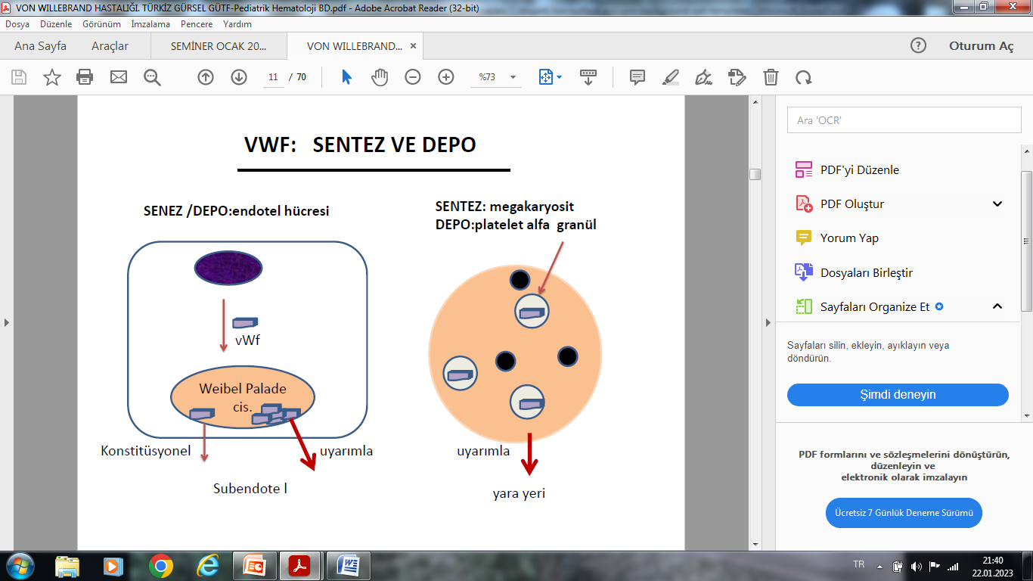
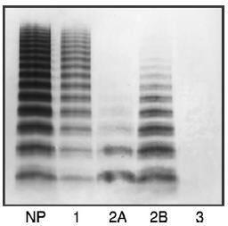
vWf ‘ün Yapısı ve Hemostazdaki Rolü
Endotelde sentezlenen vWf multimerleri endotel altı dokuya ve kana geçer ayrıca endotel hücresinde gereksinim halinde salgılanmak üzere depolanır. Megakaryositte sentezlenen vWf ise plateletlerin alfa granüllerinde depolanır.
Molekülün multimerik yapısı hemostatik fonksiyonu bakımından çok önemlidir; molekül ağırlığı en yüksek multimerler, hemostatik olarak en etkin olanlardır. Yüksek molekül ağırlıklı multimerlerin kaybı veya normal
multimerik yapının bozulması hemostatik fonksiyonun da azalmasına veya kaybına yol açar.
multimer analizi

Slide 11
Platelet Adezyon ve Agregasyonu:
vWf yara yerinde plateletlerin damar subendoteline adezyonu ve agregasyonuna aracılık eder, ve kanamayı durduran bir platelet örtüsü (platelet plug) oluşmasını sağlar. Primer hemostaz olarak tanımlanan bu olay, kan akımının hızlı olduğu kapiller damarlardaki kanamaları kontrol eder.
1
vWF’ün
Hemostazdaki Rolü
vWf, FVIII in Plazmadaki Taşıyıcı Proteinidir: İnaktive Edilmesini engeller,vWf yoksa FVIII yarı ömrü 1-2 saate kadar iner.
2

Slide 12
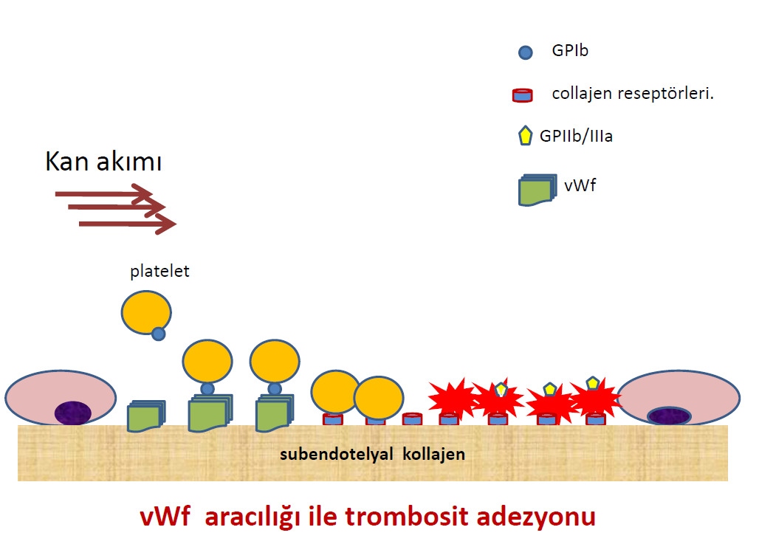

Slide 13
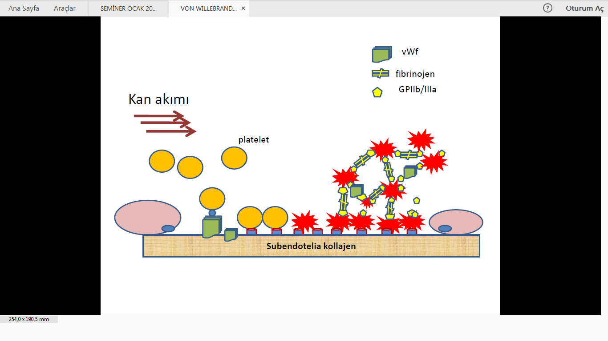

Slide 14
Sınıflandırma
Tip-1 vWh: vWf de yapısal bozukluk yok, plazma düzeyi azalmıştır
Tip-3 vWh: vWf proteini yok; ölçülebilir düzeyin altında (< %1)
vWf’ün Kantitatif Eksiklikleri
vWf’ün Kalitatif Eksiklikleri
Tip-2-vWh: vWf proteininde yapısal defeklere bağlı bağlanma fonksiyonları bozulmuştur.

Slide 15
VWf nin Kan Düzeyini Etkileyen Faktörler
hipotiroidi ve valproik asit tedavisi vWf düzeyini
azaltır.
gebelik, östrojen, progesteron, glukokortikoid tedavileri, adrenalin veya adrenalin salınımını artıran stres ve ağır egzersiz, hipertiroidi, inflamatuar hastalıklar, vaskülitler, diyabet, karaciğer ve böbrek hastalıkları vWf düzeyini
artırır
kan grubu O olan bireylerin vWf düzeyi diğer gruplardan
yaklaşık %25 daha düşük düzeydedir
点击添加数据说明
点击添加数据说明
15

Slide 16
vWf’ün Yapı-Fonksiyon Bozuklukları
Tip-2A: GPIb ye bağlama azalmış; sebep büyük multimerlerin eksik olması
Tip-2M: GPIb /kollagene bağlanma azalmış, büyük multimerler var, multimerlerin 3 lü yapısı anormal olabilir
Tip-2B: GPIb bağlama artmış, büyük multimerler eksik, trombositopeni
Tip-2N: FVIII e bağlanma azalmış

Slide 17
Tip 2 vWh
Platelet Bağlama
FIII Bağlama
artmış azalmış
azalmış
Büyük Multimerler
Az
2B
Yok
2A
Normal
2M
Normal
2N

Slide 18
vWh’nın Moleküler Genetiği
Tip-3:
OR geçer; homozigot veya birleşik heterozigotlarda vWf< %1, ağır kanama eğilimi vardır. vWf geninde null (anlamsız) mutasyonlar saptanır. Delesyonlar, nonsense mutation, insersiyon, splicing defektleri, bazı missense mutasyonlar mevcuttur.
Tip-1:
OD geçer; olguların % 75 inde yanlış aa şifreleyen missense mutasyonlar var ; mutasyon çoğunlukla vWf< %30 olan hastalarda saptanıyor .vWf> %30 olan hafif olgularda mutasyon oranı düşüktür.

Slide 19
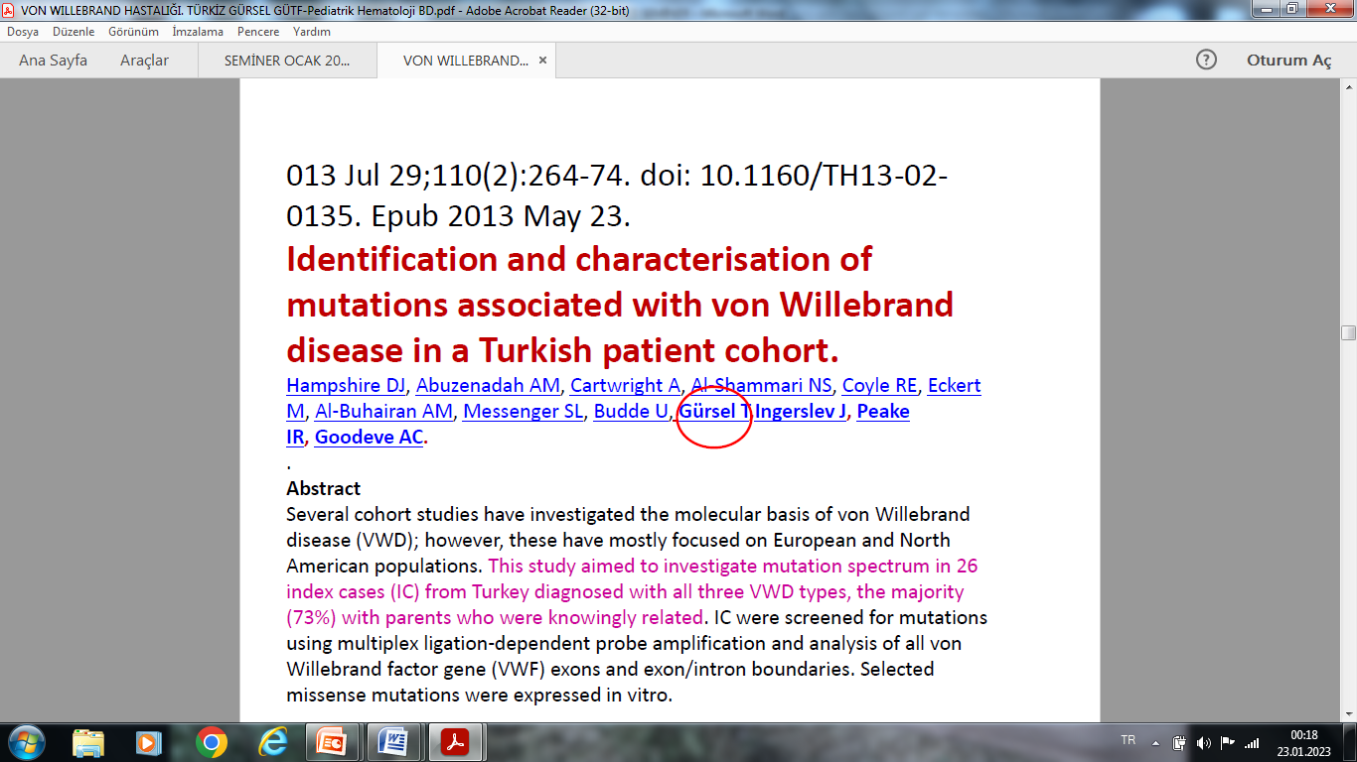
vWh’nın Moleküler Genetiği
Tip 2A , 2B ve 2M:
Çoğunlukla OD geçer, nadiren OR geçiş görülür. Olguların çoğunda A1 ve A2 bölgelerini kodlayan ekson 28 de dominant etkili heterozigot missense mutasyonlar saptanır.

Slide 20
vWh’nın Moleküler Genetiği
Tip 2A
Grup-1) Multimer oluşum bozukluğu: Propeptid, D3 ve A2 bölgeleri veya C terminalindeki dimer oluşumunu sağlayan sistein düğümünde mutasyonlar nedeni ile yüksek mol ağırlıklı multimerler oluşamıyor.
Grup-2 )Proteoliz artması: vWf kıran proteaz ( ADAMTS13) ın kesme yerinde proteolizi artıran aa değişikliği var.
Tip2B ve 2M
Tip -2B de fonksiyon kazanma , tip- 2M de fonksiyon kaybı olduğu halde her ikisinde de vWf nün GPIb ye bağlanma bölgesi olan A1 de heterozigot missense mutasyonlar saptanır.
Tip 2N
OR geçer; hemofili fenotipi verir. Molekülün N-terminalinde FVIII bağlanma bölgesi olan D’ ve D3 bölgelerinde (1-272. aa arası) vWf monomerlerine FVIII bağlanmasını önleyen missense mutasyonlar var.

Slide 21
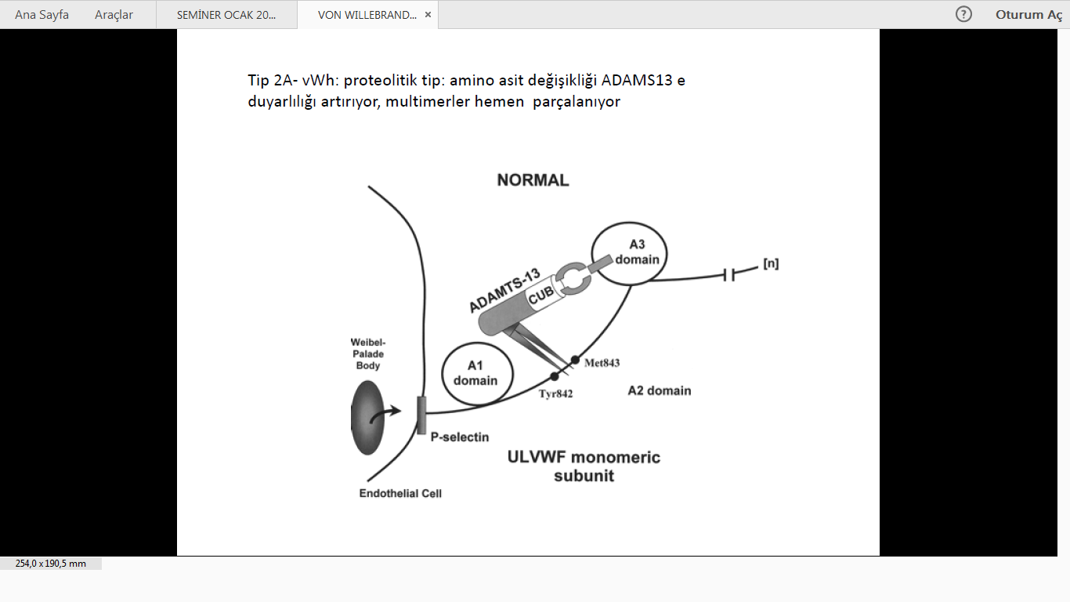
vWh’nın Moleküler Genetiği

Slide 22

Klinik Bulgular
VWh, tipik olarak hafif veya orta şiddette deri-mukoza kanamalarıyla karakterizedir.
Sık görülen semptomlar, deride kolay ekimoz oluşması, burun kanaması, diş eti kanaması, menoraji, post-partum kanamalar, yüzeyel kesilerdan sonra uzun süren kanamalar ve GIS kanamalarıdır.
Kanamanın şiddeti vWf’ün düzeyine ve fonksiyon bozukluğu olup olmadığına göre farklılık gösterir. vWf’ün düzeyi çok düşük olan veya fonksiyonlarında ciddi bozukluk olan hastalarda kanama semptomları daha ciddi olup erken çocukluk çağında başlarken, hafif tipler ancak mukozal yüzeylerdeki travmatik girişimlerde (tonsillektomi,diş çekimi, küretaj) veya menarşta kendini belli ederler.
单击添加标题
请替换文字内容，点击添加相关标题文字，修改文字内容，也可以直接复制你的内容到此。
单击添加标题
请替换文字内容，点击添加相关标题文字，修改文字内容，也可以直接复制你的内容到此。

Slide 23
Klinik Bulgular
vWf düzeyinin < %1, FVIII düzeyinin <%5 olduğu ağır (tip 3 ) vWh da ise ciddi mukozal kanamalara ek olarak hemofilide olduğu gibi eklem ve kas içi kanamaları da görülür.
Bazı hastalarda gastrointestinal sistemde gelişen anjiodisplaji nedeni ile yaşamı tehdit eden ve faktör tedavisi ile durdurulamayan GIS kanamaları görülebilir. vWh nın çocukluk çağındaki en önemli ve çoğunlukla tek semptomu burun kanamasıdır. Yaş ilerledikçe, vWf düzeyindeki artmanın da etkisiyle burun kanamalarının şiddeti azalır veya tamamen kaybolur.
Çocuklarda burun kanaması, kanama eğilimi dışındaki pek çok sebebe de bağlıdır. Alerjik rinitli vWh’lı çocuklarda, polen mevsiminde alevlenen rinitte, nazal konjesyon nedeni ile kanamalar sıklaşır. Kısa süre bası ile durdurulamayan veya tıbbi müdahele gerektiren burun kanamaları patolojik kabul edilmeli ve incelenmelidir.
单击添加标题
请替换文字内容，点击添加相关标题文字，修改文字内容，也可以直接复制你的内容到此。
单击添加标题
请替换文字内容，点击添加相关标题文字，修改文字内容，也可以直接复制你的内容到此。

Slide 24
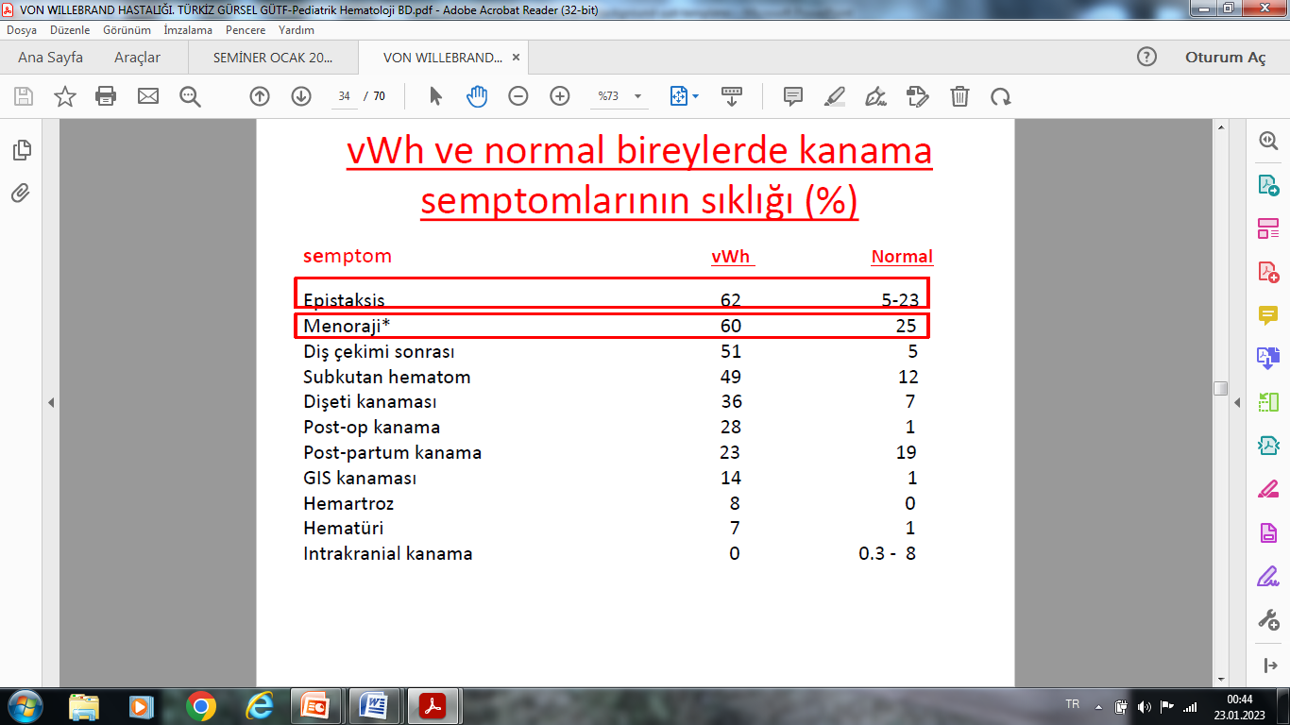
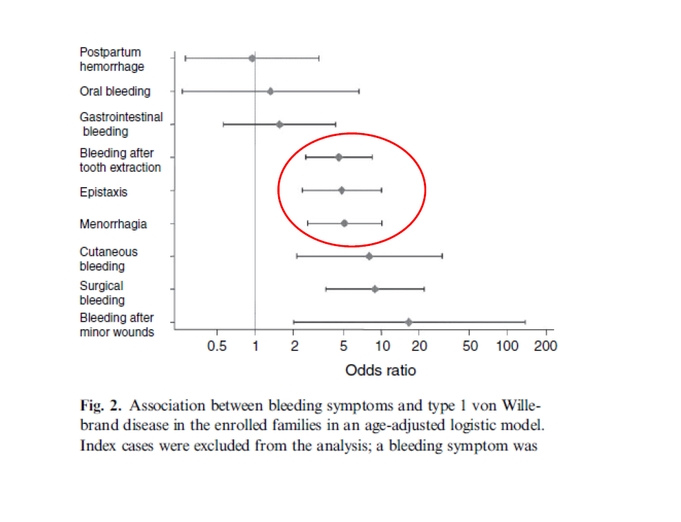


Klinik Bulgular

Slide 25
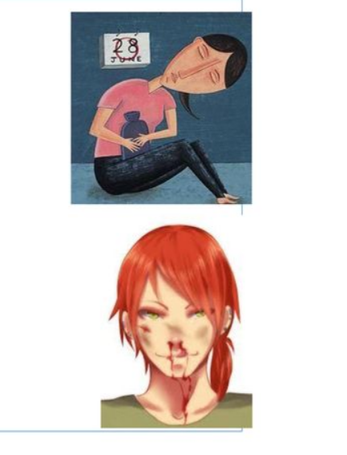
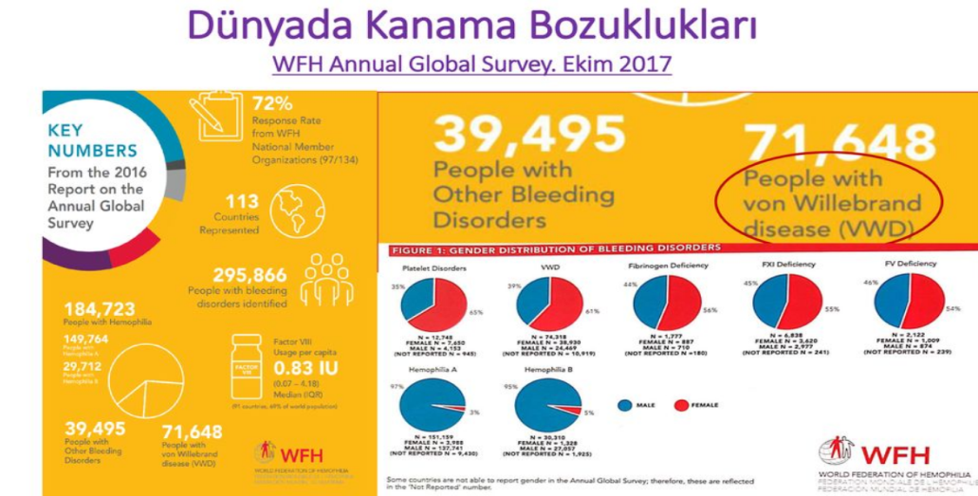
vWh: CİDDİ BİR KADIN HASTALIĞIDIR

Slide 26
vWh:Ciddi Bir Kadın Hastalığıdır
Hematoloji kliniklerine kayıtlı olguların %65-70 ‘i kadın
vWh’da menoraji sıklığı %70-90
Menorajili kadınlarda vWh’da sıklığı %13
Menorajiye bağlı komplikasyonlar sık
Demir eksikliğinin ve histerektominin sık nedenlerinden biri
vWh’da postpartum kanama %20-40
Hemorajik over kisti ; yaşamı tehdit eden kanama

Slide 27
Adolesan Kızlarda Menoraji
vWh ilk belirtisini adolesanda menoraji ile verebilir.
Adolesan kızlar mens kanamasının fazla olduğunun farkında olmayabilir. Anne de hasta fakat menorajisinin farkında değilse kızına yol gösterici olamaz.
Menoraji nasıl sorgulanır ?
-Mens kanamalarının >7 gün sürmesi
-İlk 1-2 günde 1-2 saate bir ped değiştirmeyi gerektirmesi
-Pıhtılı kanama
-Demir eksikliği varlığı
Adolesan kızlarda karın ağrısı, over kanaması yönünden incelenmeli
Menorajili kadınlarda vWh, trombosit fonksiyon bozukluğu ve FXI eksikliği araştırılmalı

Slide 28
Prevalans
•Kalıtsal kanama eğilimlerinin en sık görülenidir.
•Epidemiyolojik taramalarda : % 0.5- 1.6
•Kayıtlı hastalara göre tahmin: 4-10 /100.000
•Tip -3 vWh: 0.5 -3 /milyon
•Tip dağılımı: %
Tip 1: %70-75
Tip-2: %15-20
Tip-3: % 6-10

Slide 30
Tanı/Laboratuvar Bulguları
kanama öyküsü
ailede kanama yakınmaları öyküsü
Von Willebrand hastalığı (vWh) tanısı üç kriteri oluşturacak şekilde hem klinik hem laboratuvar bulgularını temel almalıdır
laboratuvar testlerinde kantitatif veya kalitatif vWf defektleri

Slide 31
Laboratuvar Bulguları
vWh nın klasik laboratuar bulguları şunlardır:
(1) Kanama zamanında uzama,
(2) vWf düzeyinde (vWf:Ag) azalma
(3) vWf ristosetin kofaktor aktivitesinde (RcoF) azalma
(4) FVIII koagülan aktivitesinde (FVIII) azalma,
(5)Ristosetin ile platelet agregasyonunda (RIPA) azalma veya artma

Slide 32
Laboratuvar Bulguları
Kanama zamanı: Bu test,duyarlılığının ve özgüllüğünün az olması nedeni ile büyük ölçüde terk edilmiştir. Bunun yerine PFA-100 (Platelet Function Analyser-100) testi tercih edilmektedir. Bu sistemde, antikoagule edilmiş kan, arteriollerdeki yüksek makaslama gerilimine benzer şartlarda , kolajen kaplı kapiller tüplerde ADP veya epinefrin varlığında dar bir apertüre doğru ilerletilir. Plateletlerin agregasyonu ile oluşan tıkaç apertürü tıkadığında kapanma zamanını gösteren bir ileti verilir. PFA-100 kapanma zamanı, kanama zamanına göre vWh için daha duyarlı olmakla birlikte, platelet fonksiyon bozukluklarında da uzadığından özgüllüğü düşüktür.
vWf düzeyi: vWf’ye karşı antikor kullanılarak ELISA ve turbidometrik yöntemlerle ölçülür. Otomatik koagulasyon
analizörlerinde kullanılan turbidometrik yöntemler, romatoid faktörlere bağlı olarak yanlış sonuç verebilir.
RcoF: Bu test vWf nin plateletlerin GpIb reseptörüne bağlanma kapasitesini ölçer. vWf’nin platelete bağlanmasını sağlayan bir antibiyotik olan ristosetin normal plateletlere eklendiğinde aglutinasyon ortaya çıkar. RcoF testinde
yıkanmış ve fikse edilmiş normal plateletler üzerine 1.2 mg/ml yoğunlukta ristosetin ve hasta plazma dilüsyonları
eklenir, oluşan aglutinasyon lam üzerinde çıplak gözle veya aggregometrede ölçülür. vWf aktivitesi, vWf’nin kollajene
bağlanma fonksiyonunu gösteren ELISA yöntemi ile de ölçülebilmektedir (collagen binding activity – CBA). CBA testi,
RcoF e göre dan daha iyi standardize edilmiştir.

Slide 33
Laboratuvar Bulguları
FVIII aktivitesi: vWf düzeyi çok düşük veya FVIII bağlama fonksiyonu bozuk değilse FVIII düzeyinde önemli azalma
olmaz.
RİPA: Bu test vWf’nin GpIb’ye bağlanmasının artmış olduğu tip IIB vWh tanısı için gereklidir. Standart platelet agregasyon testinde kullanılan 1.2 mg/ml yoğunluklu ristosetinle agregasyon testi yapıldıktan sonra ristosetin yoğunluğu her seferinde 0.2 mg/ml azaltılarak normalde agregasyon oluşturmayan düşük yoğunlukta agregasyon olup olmadığı aranır. Normal bireyler 0.6 mg/ml ristosetiinle agregasyon göstermezken tip IIB vWh’lı hastalarda bu doz ile agregasyon görülür.Diğer tipleredeki RİPA yanıtı şöyledir: tip 3’te hiç yok, tip 2A ve 2M’de yok veya çok düşük düzeyde, tip 2N de normal, tip 1 de ise normal veya azalmış.
Multimer Analizi: Bu test SDS agar jel elektoforezi ile büyük vWf multimerlerinin bulunup bulunmadığını ve multimer
bantlarında yapısal anormalliklerin olup olmadığını araştırmak için yapılır.

Slide 34
Genetik Testler
VWF proteini büyük ve karmaşık bir moleküldür ve bu nedenle DNA analizi zordur. Tip 1 vWD vakalarının %70 kadarında mutasyonlar saptanmıştır ancak bunlar sıklıkla tam penetrans göstermez ve hızlı klirense veya intraselülerretansiyona yol açan tipik “missense” mutasyonlarıdır.
Tip 3 vWD olgularının yaklaşık %100’ünde tanımlanmış mutasyonlar vardır ve bunlar genel olarak vWF ekspresyonunun azalmasına yol açar. Tip 2 vWD alt tipleri sıklıkla trombosit veya faktör FVIII bağlanmasını etkileyen “missense” mutasyonlarıyla ilişkilidir . Genetik testler giderek daha yaygın olarak saptansa da bu mutasyonlar henüz tanısal kriterlerin bir parçası değildir.

Slide 35
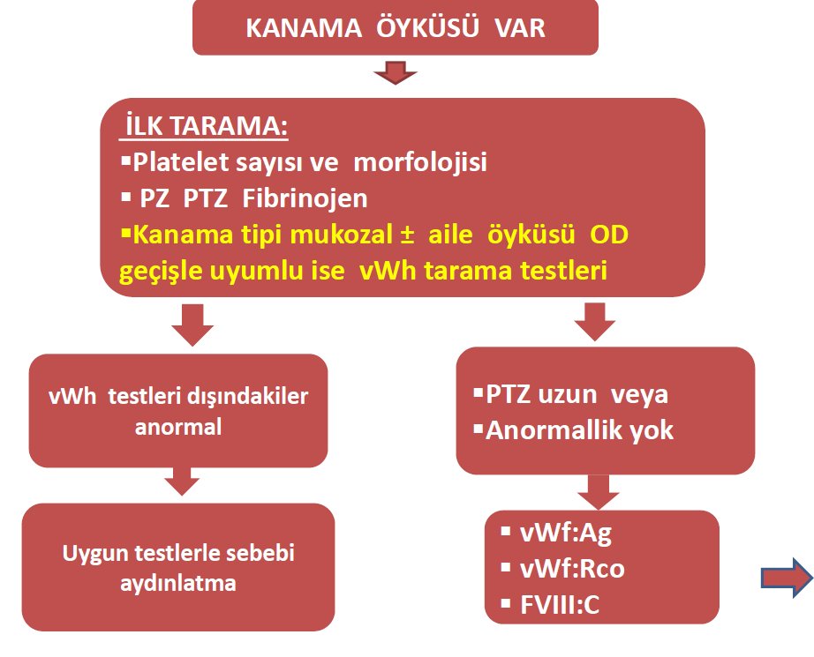
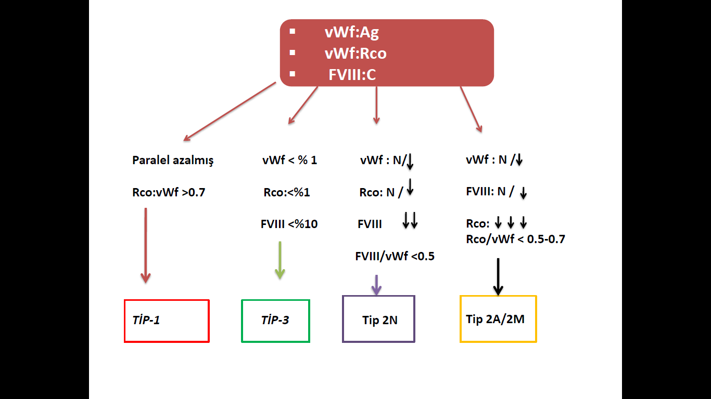
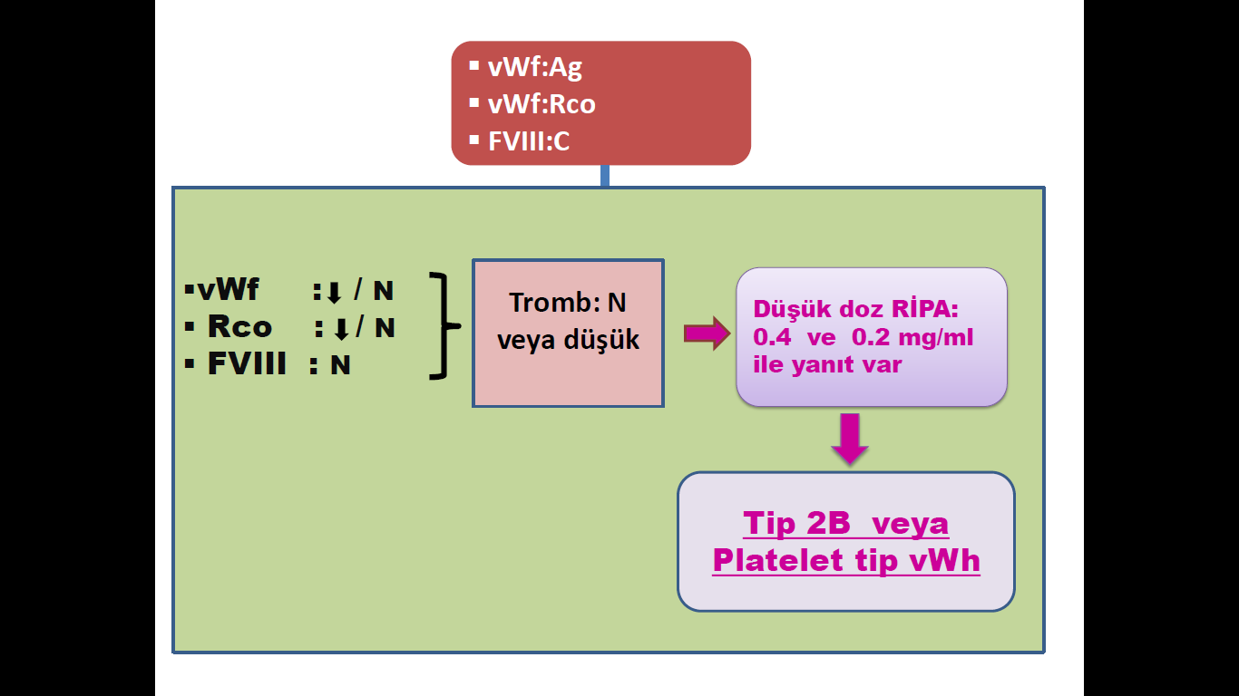
Laboratuvar Bulguları

Slide 36
Tip-1 vWh: Klasik/Hafif /Şüpheli
Klasik OD Tip -1 vWh:
Klinik: Orta şiddette mukozal kanamalar
vWf : < % 30
Rco : < % 30
FVIII: % 30-40
Rco:vWf >0.7
vWf geninde mutasyon : % 75-80 olguda +
Aile içinde genetik bağlantı %70 olguda +
Tanıda şüphe yok.

Slide 37
Tip-1 vWh: Klasik/Hafif /Şüpheli
Hafif Tip-1 vWh :
Kanama semptomları hafif
vWf düzeyi : %30-50
Rco:vWf >0.6
Multimerik yapı: normal
Mutasyon sıklığı %55-60
Genetik bağlantı %50
Mutasyon + hafif vwh olgularının %50 sinde ailede genetik bağlantı gösterilebilir; bunlar hafif tip-1 olarak tanımlanır

Slide 38
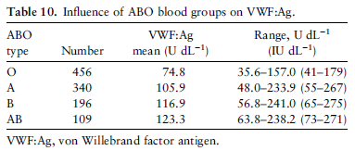
Tip-1 vWh: Klasik/Hafif /Şüpheli
Şüpheli tip-1 vWh :
•vWf > %40 -50
•Vwf geninde mutasyon yok
•ailede gen bağlantısı var/yok
vWf düşüklüğü kan grubuna veya diğer gen lokusları ile ilgili olabilir

Slide 39
vWf düzeyi egzersiz, stress, infeksiyon, enflamasyon ,gebelik, aşırı venoz staz,
menstruasyon, steroid, ve estrogen tedavileri ile artar.
–vWh tanısı için testler 1-2 ay ara ile en az 2 kez yapılmış olmalı.
–Test sırasında vWf düzeyini etkileyebilecek nedenler gözden geçirilmeli
–Kan alma öncesinde 15-20 dakika istirahat ve çocuksa sakinleşmesi sağlanmalı.
–Tanı için kan grubu dikkate alınmalı

Slide 40
ÇÖZÜM ÖNERİLERİ?
1.Tanı kriterleri saptamak:
≥2 ciddi kanama semptomu +
vWf ve veya Rco ≥2 kez düşük
ailede ≥ 1 vWh lı yakın akraba +
2.Alternatif görüş: “Bleeder is bleeder ! ” aşırı kanama varsa hasta say ve tedavi et.
3.Aşırı kanama / kanama riski var mı ?
Kanama anketleri ile kanama skoru saptama

Slide 41
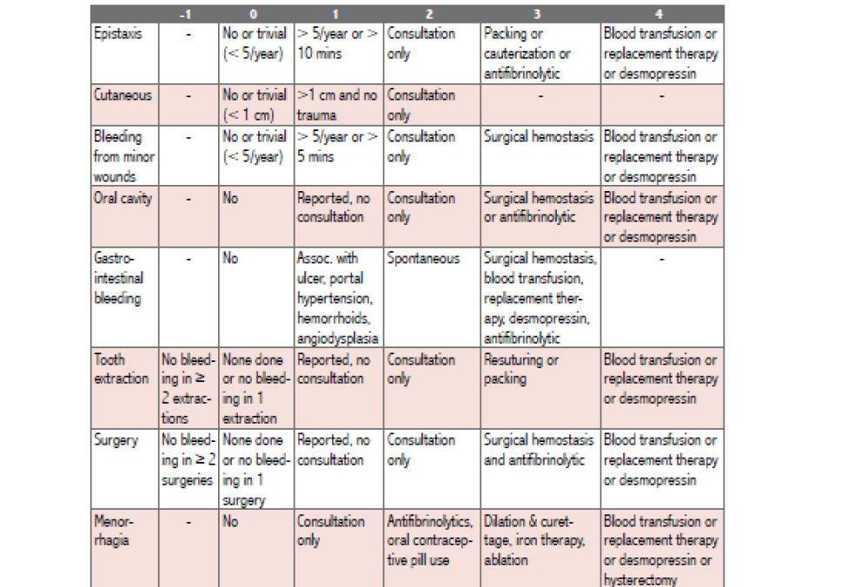

Slide 42
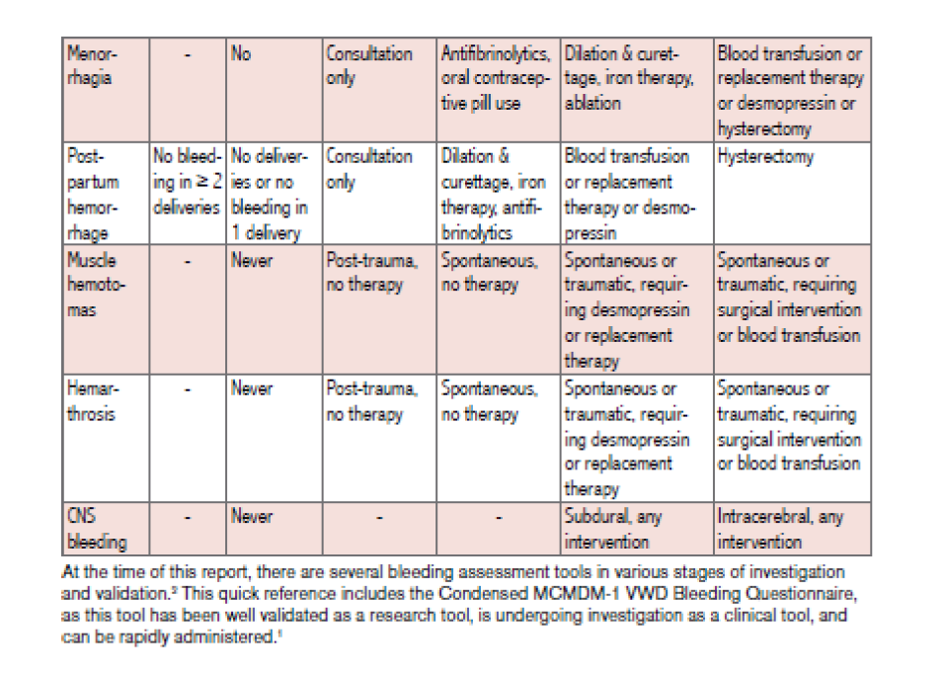

Slide 43
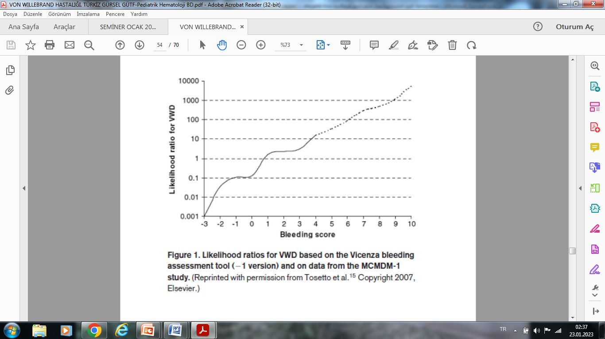
Kanama Skoru
Bowman- 2009: Kanama skoru >2 iken negatif prediktif değeri %99; Normal ile vWh olasılığını ayırt ettiriyor.
Biss -2010:kanama skoru:
vWh lı çocuklarda : 7 (0-29)
vWh olmayan akrabalarında : 0 (-1 ile 2 arası)

Slide 44
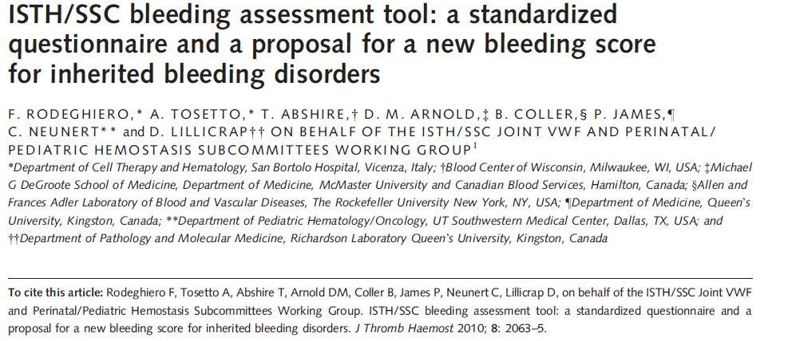
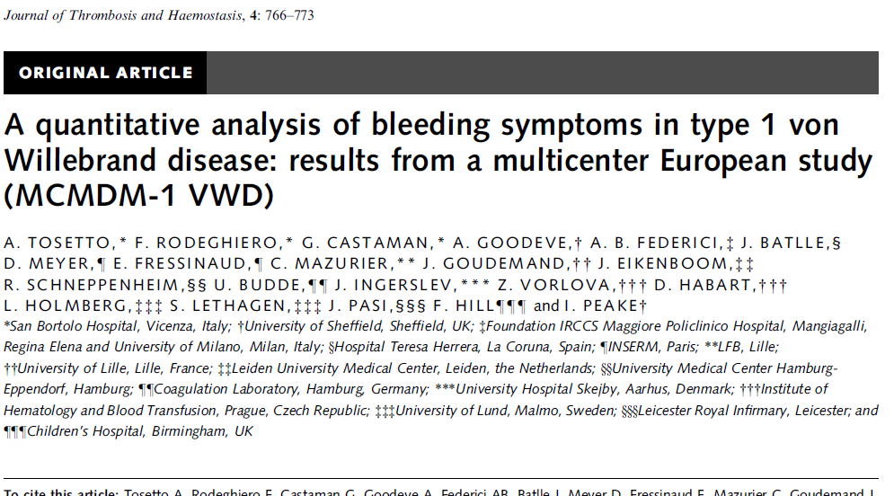

Slide 45
vWh ’da Tedavi
1.Antifibrinolitik(transamik asit )
2.DDAVP (desmopressin)
3.Kombine oral kontraseptifler (KOK)
4.YMA vWf /FVIII konsantreleri

Slide 46
Antifibrinolitikler(Transamin)
Etki: oluşmakta olan pıhtıyı erimekten korur, oluşmuş olana etkisi yok
Doz: 25 mg /kg X 3 / gün P 0; 10 mg/kg X3 / gün IV
Endikasyonları:
Menoraji: kanamanın 1. günü PO başla, 5-6 gün süre ile
Oral kanamalar : %5 lik ampul ile 3-5 dakika gargara
Diş çekimi: 12 saat önce PO başlanır ( işlem önce IV ver), 5-8 gün PO devam edilir.
Burun kanaması : lokal, spongostan ile
GIS kanamaları: PO
Kontrendikasyon: tromboz öyküsü ,renal kanama

Slide 47
DDAVP(Desmopressin)
Tip-1 vWh olgularının çoğunda vWf ve FVIII düzeyini 3-5 kat artırır. 2- 3.dozlardan sonra etkizi azalır,yok olur.
Tip 3 te etkisiz
Tip 2 A: yanıt + / - (salgılanan defektif vWf etkin mi ?)
Tip 2N : yanıt kısa süreli
Tip-3 vWh dışındaki olgularda DDAVP yanıtı test edilmeli
Test tekniği:
IV sıvı takıp 15 ‘ istirahatten sonra,
vWf ve FVIII için kan alınır
0.3 ug/kg (max:15 ug) ıv 50-100 ml SF içinde yavaş infüzyonla 30 ‘ da verilir
Bitişten 1 saat ve 4-6 saat sonra vWf ve FVIII düzeyi için kan alınır.

Slide 48
Oral Kontraseptifler
Östrojen:VWF’nin plazma düzeyini artıran bu hormon vWh da iki şekilde kullanılabilir:
Birincisi ve en yaygın olanı oral kontraseptif şeklinde progesteronla birlikte aşırı menstruel
kanamaları kontrol etmek amacı ile yapılan östrojen tedavisidir. Antifibrinolitiklerle birlikte kullanıldığında hastaların % 80-90’ında kan kaybını önemli ölçüde azaltmaktadır.
İkincisi ise konjuge östrojen olup, diğer yöntemerle kontrol edilemeyen akut uterus kanamalarında 40 ug’lık tek doz olarak IV yoldan verilir.Kanama devam ediyorsa, aynı doz 8 saat aralıklarla e 2-3 kez daha tekrarlanabilir.

Slide 49
Yerine Koyma Tedavisi
Tip 1 ve bazı tip 2 VWh olguları çoğunlukla DDAVP ve diğer yardımcı ilaçlarla tedavi edilebilse
de tip 3 vWh ve DDAVP ye yanıtsız tip 2 vWh’da ağır kanamalarda yüksek mol ağırlıklı multimer içeren FVIII/vWf konsantreleri, kriyopresipitat veya taze donmuş plazma ile yerine koyma tedavisi yapılmalıdır.
Kriyopresipitat
Yüksek mol ağırlıklı multimerler yönünden zengin olup yaklaşık FVIII:C ve RcoF içermektedir ancak infeksiyon
bulaştırma riski nedeniyle, vWf konsantresi verme olanağı bulunmadığında kullanılmalıdır. Her 12-24 saatte bir vücut ağırlığının her 10 kg ı için 1-2 torba kriyopresipitat verilerek FVIII:C düzeyi normale getirilebilir ve kanamalar kontrol edilebilir.

Slide 50
vWf/FVIII Konsantreleri
vWh’daki hemostaz bozuklarınıvdüzeltici etkileri multimer dağılımlarına göre değişir.
Monoklonal antikorlarla saflaştırılmış veya rekombinan FVIII:C konsantrelerinde vWF bulunmadığından, tip 3 ve tip 2 N VWh’de yarı ömürleri çok kısa olduğundan (1 saatten az) kullanılmamalıdırlar. VWh’da tercih edilecek faktör konsantreleri yüksek mol ağırlıklı multimer içerikleri yönünden plazmaya en yakın olan preparatlardır.
Haemate-P ;multimer dağılımı yönünden plazmaya en yakın konsantredir; içinde
500’ü FVIII:C ve 1000’ü Rcof aktivitesi vardır ve bu özellikleri
nedeni ile en yaygın kullanılan yerine koyma aracıdır.
Saf vWF konsantresinde (Wilfactin) ise FVIII:C bulunmaz ( <10 iü). Bu ürün plazma vWf düzeyini hemen yükseltip kanama zamanını kısaltmasına rağmen FVIII:C düzeyindeki artış 12- 24 saat kadar gecikmektedir. Bu nedenle acil tedavide kullanılacaksa beraberinde 12-24 saat süreyle etkili olacak kadar FVIII:C konsantresi de vermek gerekir.

Slide 51
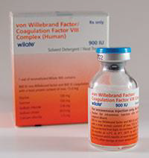
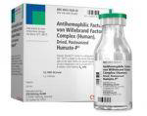
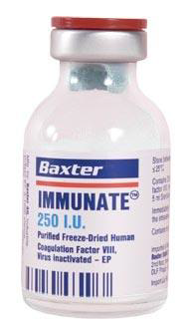
Ürün seçiminde vWh nın tipi ve kanama – cerrahi girişim yeri dikkate alınmalı.
Mukozal girişimlerde /kanamalarda YMA- vWK kullanılmalı.
ABD’de Haemate-P, Alphanate ve Wilate vWh için ruhsatlı Türkiye’de vWh için ruhsatlı olan: Haemate-P

Slide 52
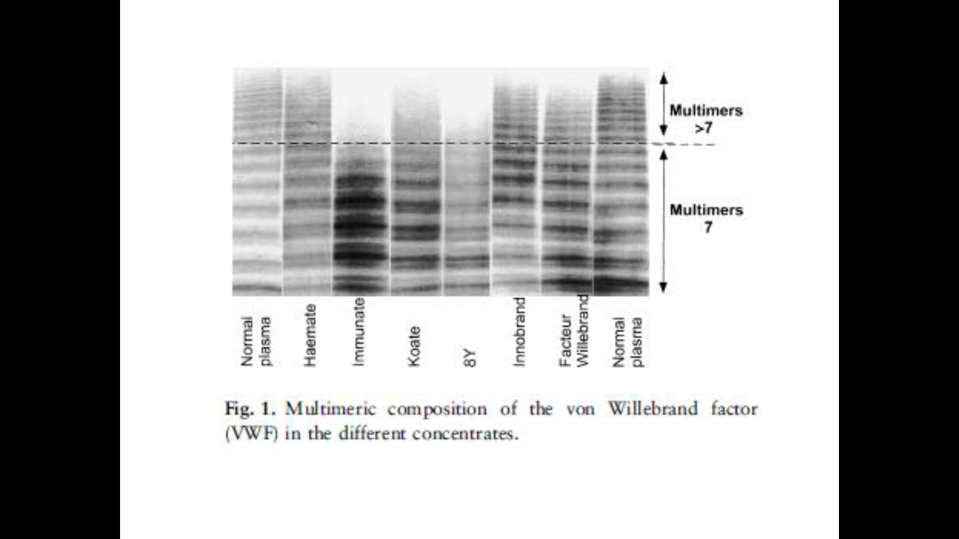

Slide 53
Platelet Transfüzyonu:
Yeterli dozda F 8 / vWF yerine koyma tedavisine rağmen kanamaları kontrol edilemeyen tip 3 vWh ve platelet vWf eksik ağır tip 1 vWh olgularında platelet konsantresi verilir.

Slide 54
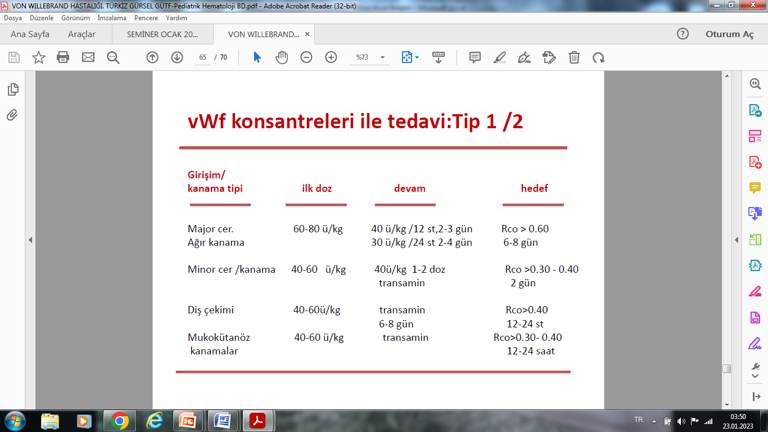
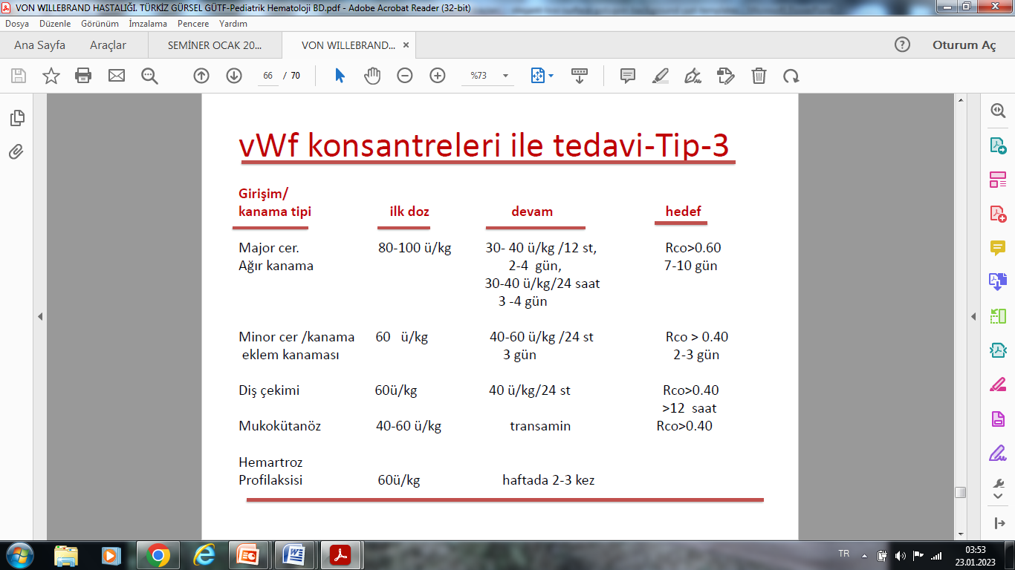

Slide 55
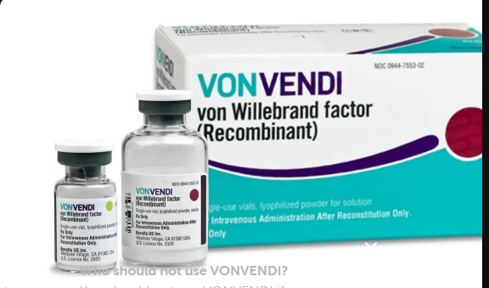
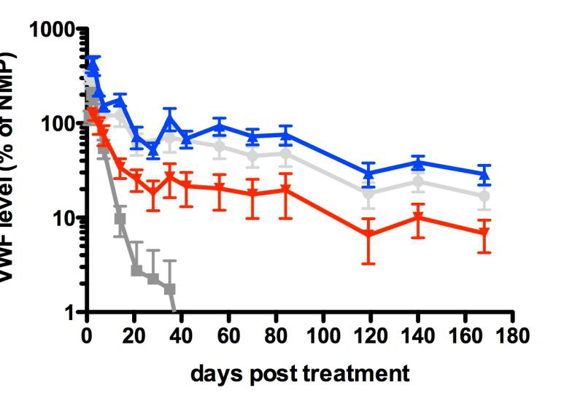
Rekombinant vWF : VONVENDI
Uyuyan Güzel Transpozon Aracılı Gen Nakli: Non-viral, transgen karaciğere yerleştiriliyor .

Slide 56
Sonuçlar
Von Willebrand hastalığı temel olarak mukokütanöz kanama semptomları gösteren heterojen bir bozukluktur. Uygun tanının konması, semptom şiddetinde önemli ölçüde değişkenlik, doğal olarak değişen vWF proteinkonsantrasyonları ve tek basit bir tanısal testin olmaması nedeni ile zorlaşabilir.Faktör ürünleri, alternatif tedaviler, gen tedavisi olasılığı dahil olmak üzere daha iyi izlenim stratejileri geliştirmek için araştırmalar devam etmektedir.

Slide 57
Referanslar
1. Rick ME: vonWillebranddisease .Hematology 2003, AmericanSociety of HematologyEducation Program Book. p:567-572.
2. Gill JC: Diagnosisandtreatment of vonWillebranddisease. HematolOncolClin North Amer.2004,18:1277.
3. RomaniT, Mourik JA: Biosynthesis, processingandsecretionof vonWillebrandfactor: biologicalimplications. Best PracticeandResearch - Clinical Haematology.2001; 14:240.
4. RodeghieroF, Castaman G, Dini E. Epidemıologicalinvestigation of theprevalence of vonWillebrand’sdisease. Blood 1987; 69:454.
5. Gürsel T, Bumin Ç, Ç Özaltin S: vonWillebrand hastalığının prevalansı. Doğa- Turk J Med Sci,1992;16:324.
6. Scheibel E: vonWillebranddisease in Denmark: Demographyandtreatment . Haemmophilia,1999, 5:Suppl 2:71.
7. Jaffe EA, Hoyer LW, NachmanRL. Synthesis of vonWillebrandfactorbyculturedhumanendothelialcells. ProcNatlAcadSci
USA. 1974; 71:1901.
8. Wagner DD, Marder VJ, Biosynthesis of vonWillebrandfactorbyhumanendothelialcells: Processingstepsandtheirintracellularlocalısation. J Cell Biol 1984; 99:2123,
9. Ruggieri ZM, Ware J. Thestructureandfunction of vonWillebrandfactor. Thromb Haemost.1987; 67:594.
10. HoyerL ,Rizza CR ,Tuddenham EG. vonWillebrandfactormultimerpatters in vonWillebrand’sdisease. Br J Haemotol1983;55:493.
11. Ginsburg D. Themolecularbiology of vonWillebranddisease. Haemophilia 1999,5(suppl 2):19.
12. Levy GG, NicholsWC,Lian EC : Mutations in a member of theADAMST gene familycausethromboticthrombocytopenicpurpura. Nature, 2001;413:488.
13. Ruggeri ZM: Structure of vonWillebrandfactoranditsfunction in plateletadhesionandthrombusformation. Best PracticeandResearch - Clinical Haematology,2001; 14:257.
14. Mannucci, PM, Ruggeir ZM, Pareti FI. et al. 1-Deamino-8-D-arginine vasopressin: Anewpharmacologicalapproachtothemanagement of hemophiliaandvonWillebrand’sdiseaseLancet. 1977;1:869.
15. Soylemezoglu O, Sultan N, Gursel T, et al.Circulatingadhesionmolecules ICAM-1, E-selectin, andvonWillebrandfactor in Henoch-Schonleinpurpura. ArchDis Child. 1996;75:507.
16. Hill JC, Endres-Brooks J, Buauer HJ, et al. Theeffect of ABO bloodgroup on thediagnosis of vonWillebranddisease.Blood 1987; 69:1691.
17. ItalianWorkingGroup.Spectrum ofvonWillebranddiseaseBr.J.Haematol 1977;35:101.
18. Bloom A:The vonWillebrand’ssyndrome. Seminars in Haematology 1980;17:215.
19. Sadler JE, Mannucci PM, Berntorp E. Et al. Impact, diagnosisandtreatment of vonWillebranddisease. ThrombHaemost2000; 84:160.
20. Lee CA. WomenandvonWillebrandsdisease. Haemophilia1999;5(Suppl 2):38.
21. Kadir R, EconomidesDL,Sabin CA, Lee CA: Frequency of inheritedbleedingdisorders in womenwithmenorrhagia. Lancet1998;351:485.
22. Federicci AB andMannucci PM. Diagnosisandmanagementof vonWillebrand’sdisease.Haemophilia 1999; 5 (supl 2): 281.
23. Giangrande PLF: Pregnancy in womenwithinheritedbleedingdisorders. World Federation of Hemophilia, No:29, Feb2003.
24. Ingerslev J, Gursel T. Diagnosis of vonWillebrand’sdisease1999;5(supp 2):50.
25. Sadler JE. A revisedclassification of vonWillebranddisease. ThrombHaemost. 1994;71:520.
26. Rodeghiero F, andCastaman G: CongenitalvonWillebrand’sdisease type-1: Definition, phenotypes, clinicalandlaboratoryassesment. Best PracticeandResearch - Clinical Haematology.2001;321:335.
27. Miller CH, Graham JB, Goldin LR et al. Genetics of classicalvonWillebranddisease. 1. Phenotypicvariationwithinfamilies. Blood 1979; 54:117
28. Meyer D, Fressinaud E, Hilbert L et al: Type 2 vonWillebrand’sdiseasecausingdefectivevonWillebrand’ factor-dependentplateletfunction . Best PracticeandResearch - Clinical Haematology.2001; 14:349.
29. Eikenboom JCJ: congenital in vonWillebrand’sdiseasetypeIII: clinicalmanifwstations, pathophysiologyandmolecularbiology. Best PracticeandResearch - Clinical Haematology.2001;14:365.
30. Meyer D, Fresinaud E, Gaucher C, et al. Gene defects in 150 unrelated French caseswithtype 2. Fromthepatienttothegene. ThrombHaemost 1997;78:451.
31. SadlerJEJE,Rodeghiero F: Provisionalcriteriaforthediagnosis of vonWillebrand’sdiseasetype 1. J ThrombHaemost2005; 3:755.
32. Tengborn L: vonWillebrand’sdisease in Sweden:demograpyandtreatment. Haemopilia 1999; (supl 2):73.

Slide 58

TEŞEKKÜRLER..

